Slide 1


Smart Opinion Survey Platform منصة استبيانات الآراء الذكية المشروع الفصلي
إعداد الطلاب:
يمان بسام المطر | حسن عبد الرحمن يحيى | يوسف احمد الزعبي
إشراف:
م. شادي بليدي
م. مايا الأحمد

Slide 2
مقدمة عن المشروع يهدف المشروع إلى تحسين جودة جمع الآراء من خلال ربط مقدمي الخدمات بالمجيبين المؤهلين، مع توفير لوحات تحليل تساعد في فهم النتائج واتخاذ القرار.
فكرة المشروع منصة ويب ذكية لإنشاء الاستبيانات، تستهدف المشاركين المناسبين بناءً على بياناتهم الديموغرافية، وتدعم تحليل الإجابات النصية المفتوحة باستخدام الذكاء الاصطناعي.
مشكلة البحث الاستبيانات العامة تعاني من مشاركة عشوائية، ضعف التحقق من أهلية المشاركين، احتمال تكرار الإجابات، وصعوبة تحليل الإجابات النصية يدوياً.

Slide 3
أهداف المشروع
تحسين موثوقية نتائج الاستبيانات.
استهداف المجيبين حسب البيانات الديموغرافية.
منع تكرار المشاركة في نفس الاستبيان.
تحليل الإجابات النصية باستخدام .AI
توفير لوحات تحليل وتقارير للإدارة.
نطاق المشروع
إنشاء وإدارة الاستبيانات.
إدارة الأسئلة وشروط الاستهداف.
مشاركة المجيبين المؤهلين فقط.
تحليل النتائج وعرضها.
إدارة المستخدمين والتقارير.

Slide 4
الدراسة المرجعية
الأنظمة التقليدية: تعتمد غالباً على نشر روابط عامة، مما قد يؤدي إلى مشاركة عشوائية وتحيز في العينة وضعف في موثوقية النتائج.
أنظمة التحليل الذكي: تركز غالباً على تحليل البيانات بعد جمعها، بينما لا تعالج دائماً مشكلة أهلية المشاركين قبل الإجابة.
مساهمة مشروعنا: تقديم منصة هندسية متكاملة تجمع بين الاستهداف الديموغرافي للمجيبين، منع تكرار المشاركة، وتحليل الإجابات النصية باستخدام الذكاء الاصطناعي ضمن نظام واحد.
معيار المقارنة | Google Forms | SurveyMonkey | منصتنا
إنشاء الاستبيانات | متوفر | متوفر | متوفر
الاستهداف الديموغرافي | محدود | متوفر غالباً كخدمة مدفوعة | مدمج داخل النظام
منع تكرار الإجابات | محدود حسب الإعدادات | متوفر | مطبق برمجياً وقاعدياً
تحليل الإجابات النصية | محدود | حسب الخطة | Sentiment Analysis باستخدام AI
لوحات التحليل Dashboard | بسيطة | متوفرة | Provider Dashboard وAdmin Reports
جدول: مقارنة بين المنصة المقترحة والأنظمة الحالية

Slide 5
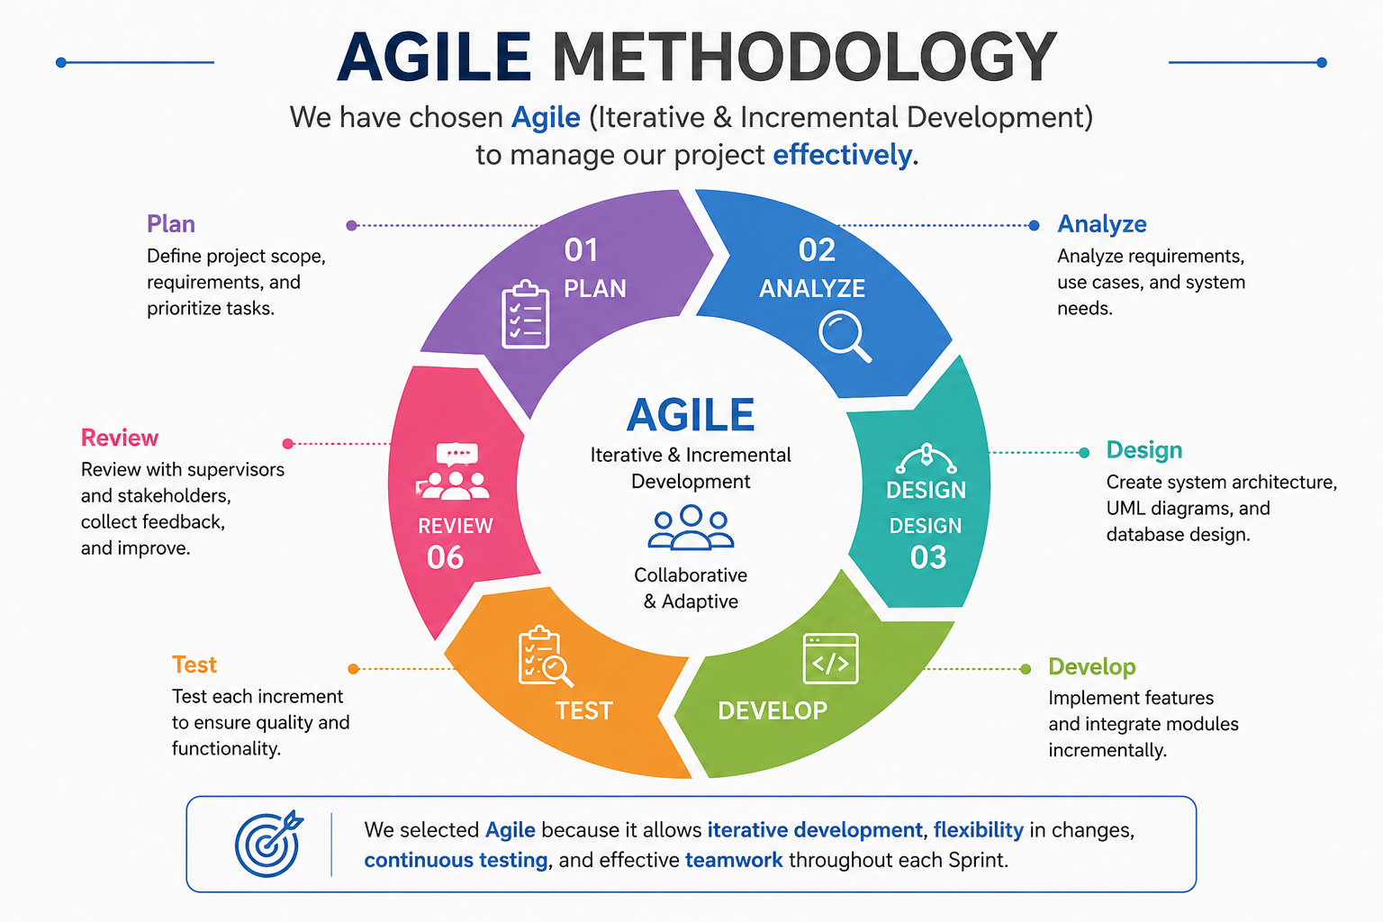
المنهجية المتبعة: إطار العمل الرشيق (Agile)
تم اعتماد Agile Iterative and Incremental Development لأن المشروع يتكون من وحدات مترابطة يمكن تطويرها ومراجعتها تدريجياً.
أسباب الاختيار:
التطوير المرحلي تقسيم المشروع إلى مراحل: الحسابات، الاستبيانات، الاستهداف، المشاركة، والتحليل.
مرونة التعديل إمكانية تعديل المتطلبات بناءً على ملاحظات المشرفين دون التأثير على كامل النظام.
الاختبار المستمر اختبار كل Sprint بعد إنجازه لتقليل الأخطاء المتراكمة.
تنظيم العمل الجماعي توزيع المهام بين أعضاء الفريق ومتابعة التقدم من خلال كل .Sprint

Slide 6
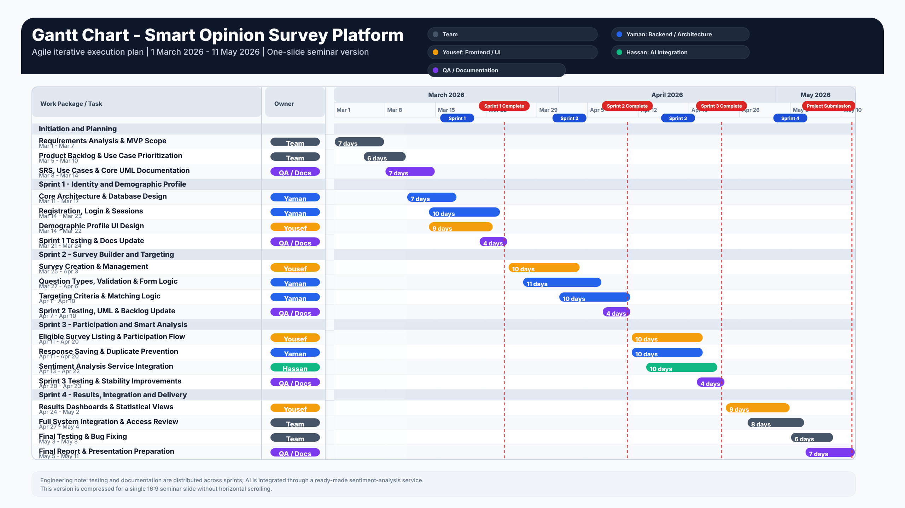
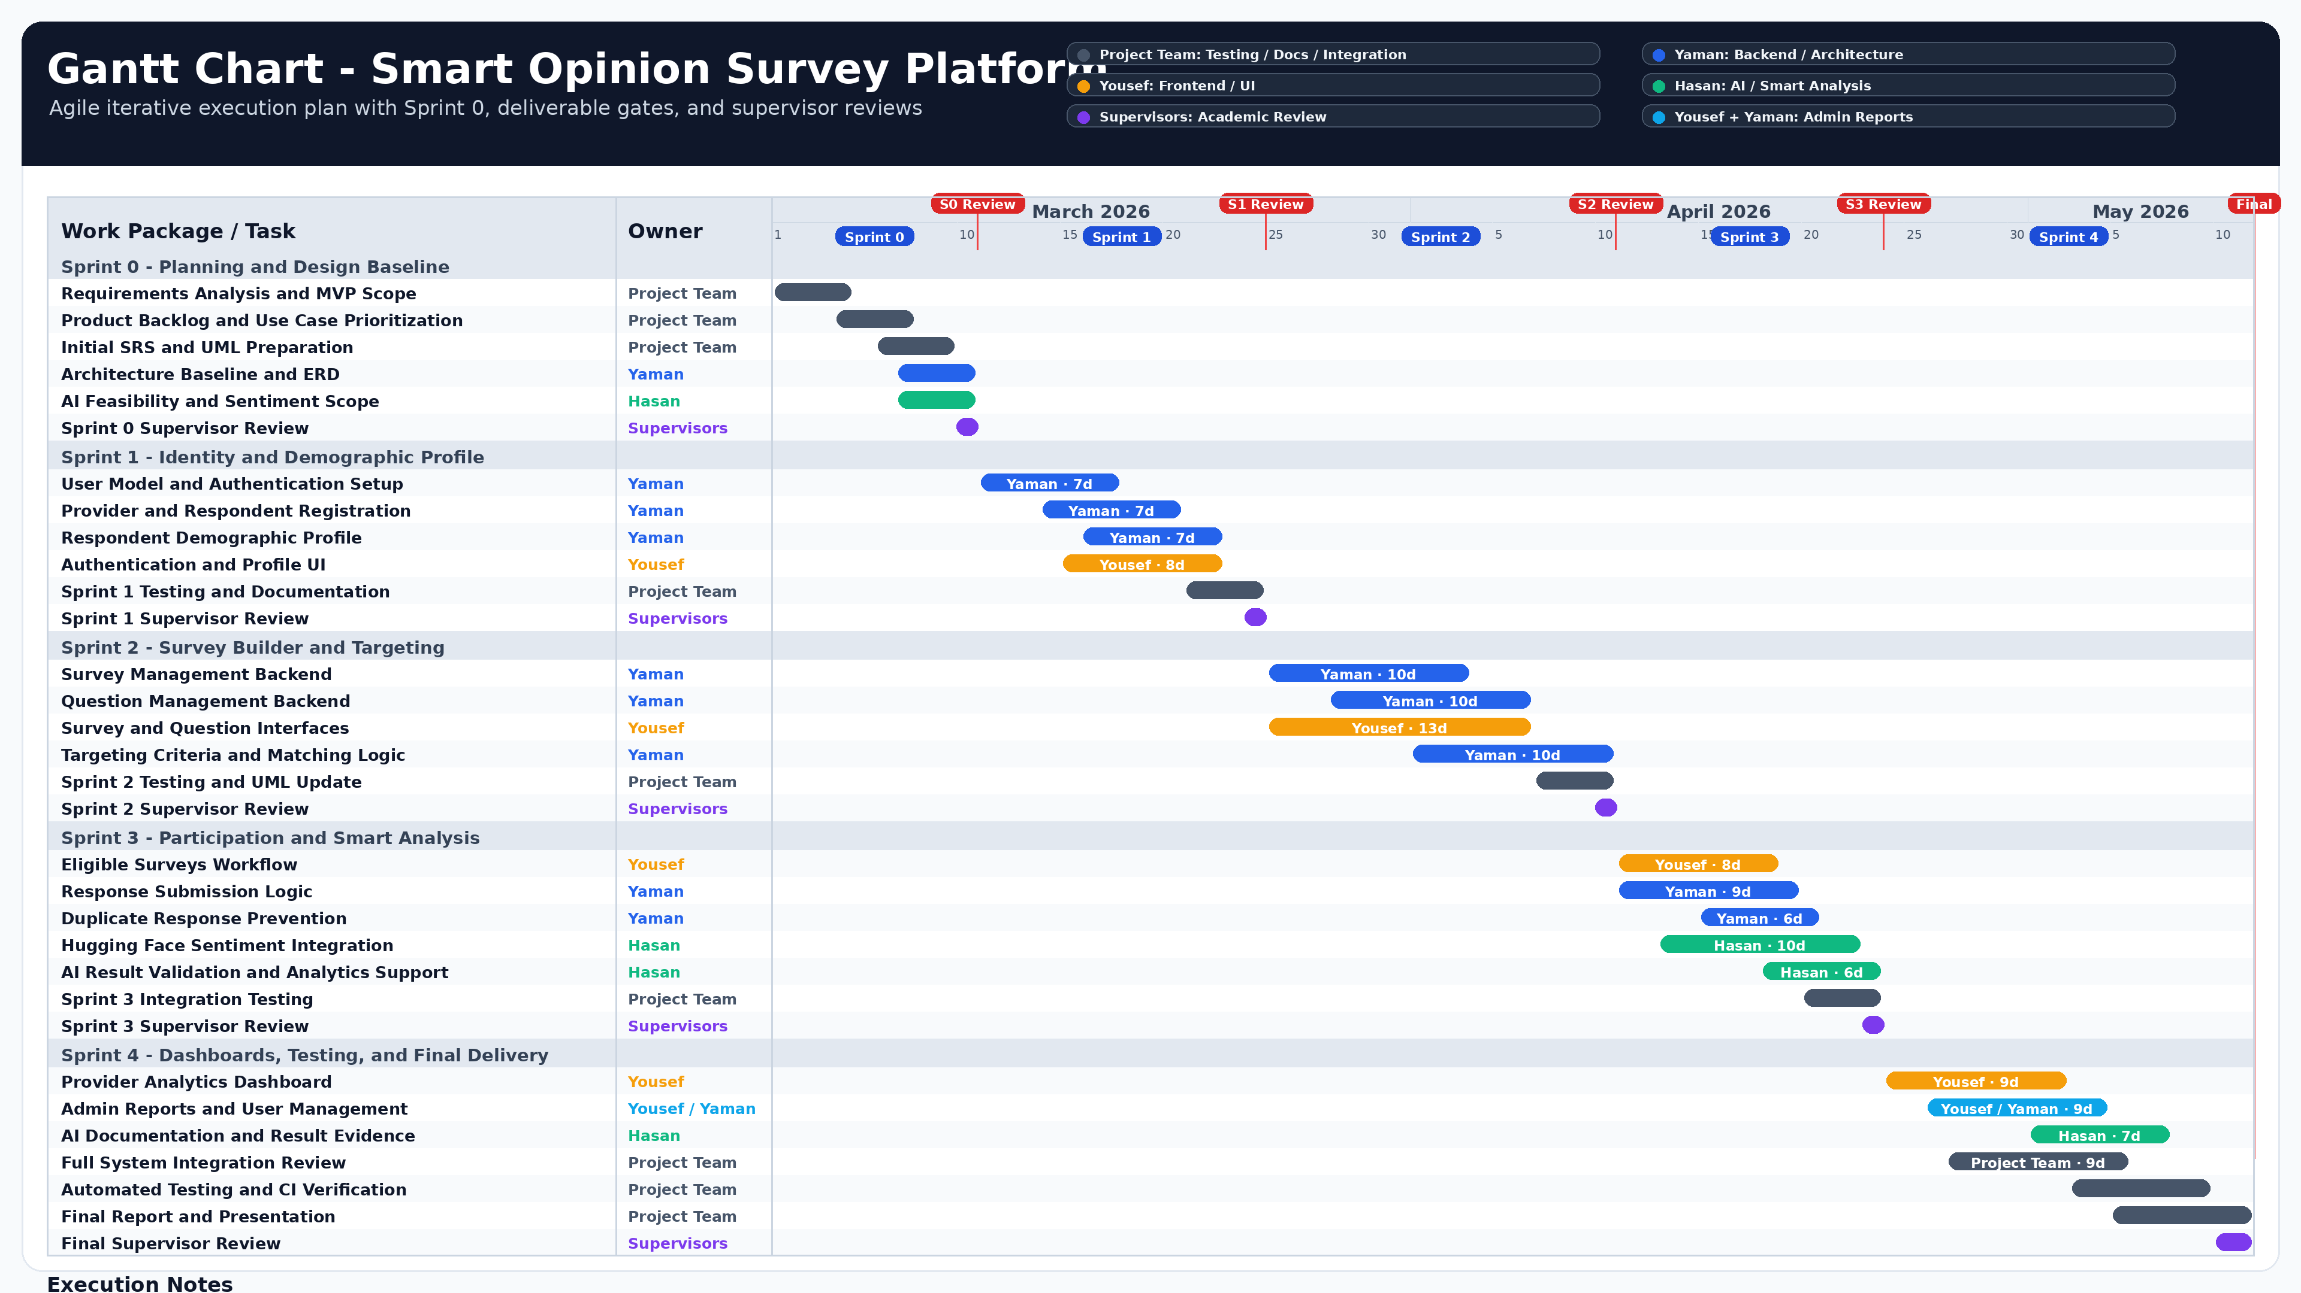
مخطط غانت - Gantt chart

Slide 7
Actors and Use Cases
مقدم الخدمة / الباحث (Survey Creator): الجهة التي تنشئ الاستبيانات وتتابع نتائجها.
المستخدم المُجيب (Respondent): الفرد المستهدف للإجابة على الاستبيانات المؤهلة له.
مدير النظام (System Administrator): المسؤول عن إدارة المستخدمين ومراقبة نشاط المنصة.
Respondent
UC-02 : إنشاء حساب مجيب
UC-14 : إدارة الملف الديموغرافي
UC-15 : عرض الاستبيانات المؤهلة
UC-16 : المشاركة في الاستبيان
UC-17 : عرض الاستبيانات التي تمت المشاركة فيها
Survey Creator
UC-01 : إنشاء حساب مقدم خدمة
UC-05 : إنشاء استبيان
UC-06 : تحديث بيانات الاستبيان
UC-07 : حذف الاستبيان
UC-08 : إضافة سؤال إلى الاستبيان
UC-09 : تعديل أو حذف سؤال
UC-10 : تحديد شروط الاستهداف
UC-11 : نشر الاستبيان
UC-12 : إغلاق الاستبيان
UC-13 : عرض نتائج التحليل
System Administrator
UC-18 : إدارة حسابات المستخدمين
UC-19 : استخراج تقارير النظام
Common use cases
UC-03 : تسجيل الدخول
UC-04 : تسجيل الخروج

Slide 8
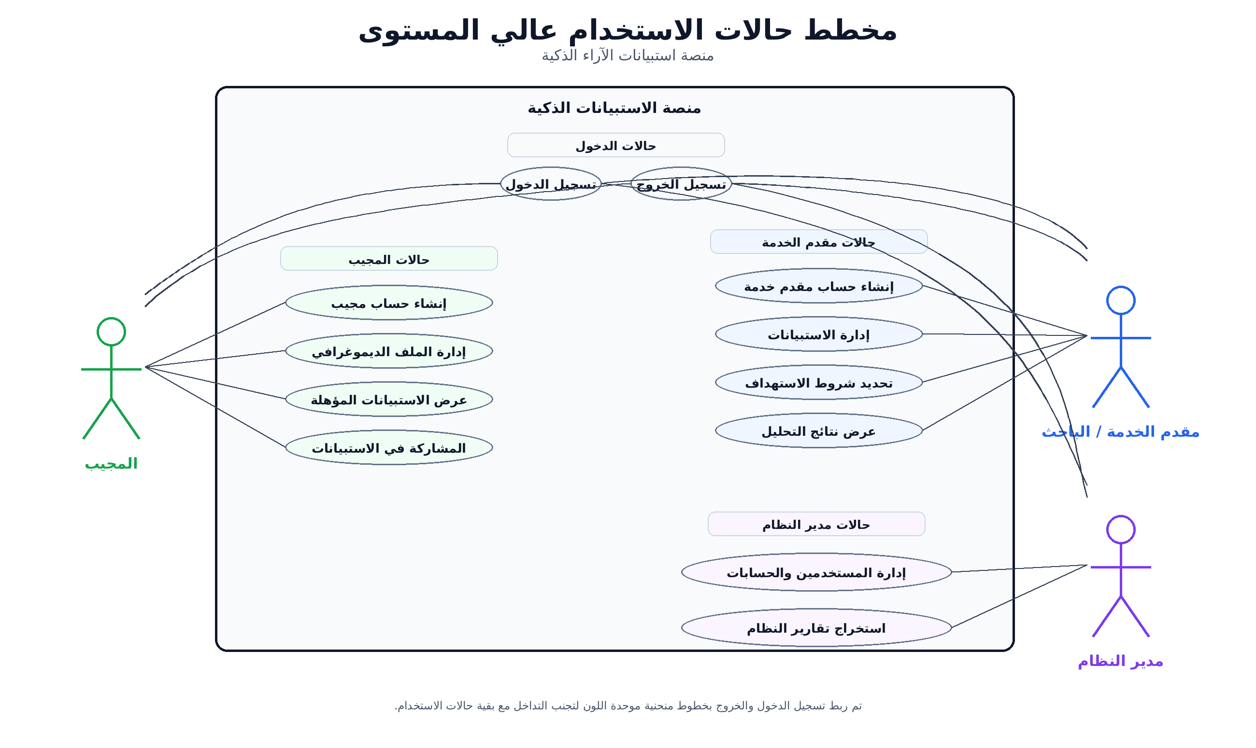
Use case Diagram

Slide 9
المتطلبات | المجموعة
FR-01 : إنشاء حساب مقدم خدمة FR-02 : إنشاء حساب مجيب مع بيانات ديموغرافية FR-03 : تسجيل الدخول FR-04 : تسجيل الخروج | إدارة المستخدمين
FR-05 : إنشاء استبيان FR-06 : تحديث بيانات الاستبيان FR-07 : حذف الاستبيان FR-08 : دعم أنواع الأسئلة FR-09 : إضافة الأسئلة FR-10 : حذف الأسئلة | إدارة الاستبيانات
FR-11 : تحديد شروط الاستهداف FR-12 : نشر الاستبيان FR-13 : إغلاق الاستبيان FR-15 : إدارة الملف الديموغرافي FR-16 : عرض الاستبيانات المؤهلة FR-17 : إرسال الإجابات FR-18 : منع تكرار المشاركة | الاستهداف والمشاركة
:FR-14 عرض تحليلات الاستبيان FR-19 : عرض الاستبيانات المجاب عنها FR-20 : إدارة حسابات المستخدمين :FR-21 استخراج تقارير النظام FR-22 : تحليل الإجابات النصية باستخدام AI | التحليل والإدارة
المتطلبات الوظيفية

Slide 10
المتطلبات غير الوظيفية
Category | معيار التحقق / Verification
Security | تخزين كلمات المرور بشكل مشفّر وليس كنص صريح.
Security | فصل صلاحيات مقدم الخدمة، المجيب، ومدير النظام.
Security | تحميل الأسرار و API Tokens من .Environment Variables
Usability | وجود قوائم ولوحات مخصصة لكل دور.
Reliability | حفظ الإجابة حتى عند فشل تحليل المشاعر.
Maintainability | الالتزام بتدفق .Views → Services → Repositories → Models
Data Integrity | منع أكثر من إجابة لنفس المجيب على نفس الاستبيان.
Privacy | استخدام البيانات الديموغرافية فقط للاستهداف والأهلية.

Slide 11
الوصف | الحقل
:UC-10تحديد شروط الاستهداف | معرف واسم حالة الاستخدام
مقدم الخدمة | الممثل الرئيسي
تتيح حالة الاستخدام هذه لمقدم الخدمة تحديد معايير اختيارية للاستبيان، مثل الجنس، العمر، والمنطقة. | الوصف المختصر
يفتح مقدم الخدمة صفحة شروط الاستهداف لاستبيان مملوك له وفي حالة المسودة. 2. [النظام] يعرض المعايير الموجودة مسبقاً أو نموذجاً فارغاً للمعايير 3. يدخل مقدم الخدمة القيم الاختيارية: الجنس، الحد الأدنى للعمر، الحد الأعلى للعمر، والمنطقة. 4. يرسل مقدم الخدمة النموذج. 5. [النظام] يتحقق من ملكية الاستبيان، وحالة المسودة، وصحة قيم المعايير. 6. [النظام] ينشئ شروط الاستهداف أو يحدّثها. | التدفق الرئيسي
يتم تخزين شروط الاستهداف الخاصة بالاستبيان. 2. يمكن استخدام هذه الشروط لمطابقة المجيبين المؤهلين. | الشروط اللاحقة
A1 :عدم وجود تقييد لحقل معين: يترك مقدم الخدمة بعض المعاييرالاختيارية فارغة عندما لا يكون هناك حاجة لتقييد ذلك الحقل. | التدفق البديل
E1 : نطاق عمر غير صالح: [النظام] يرفض شروط الاستهداف. :E2 الاستبيان ليس في حالة المسودة: [النظام] يرفض تعديل شروط الاستهداف. | الاستثناءات

Slide 12
الوصف | الحقل
UC-15 :عرض الاستبيانات المؤهلة | معرف واسم حالة الاستخدام
المجيب | الممثل الرئيسي
تتيح حالة الاستخدام هذه للمجيب عرض الاستبيانات المنشورة التي تطابق معايير ملفه الديموغرافي والتي لم يقم بالإجابة عنها مسبقاً. | الوصف المختصر
يفتح المجيب صفحة الاستبيانات المؤهلة. [النظام] يحمّل الملف الديموغرافي الخاص بالمجيب. [النظام] يحمّل الاستبيانات المنشورة. [النظام] يطبق شروط الاستهداف [النظام] يستبعد الاستبيانات التي سبق للمجيب الإجابة عنها. [النظام] يعرض قائمة الاستبيانات المؤهلة. | التدفق الرئيسي
يرى المجيب الاستبيانات المؤهلة وغير المجاب عنها فقط. لا يتم إنشاء أي استجابة للاستبيان. | الشروط اللاحقة
A1: عدم وجود استبيانات مؤهلة: [النظام] يعرض حالة قائمة فارغة. | التدفق البديل
E1 : الملف الديموغرافي مفقود أو غير مكتمل: [النظام] لا يستطيع إكمال عملية مطابقة الأهلية حتى تتوفر بيانات الملف الديموغرافي. | الاستثناءات

Slide 13
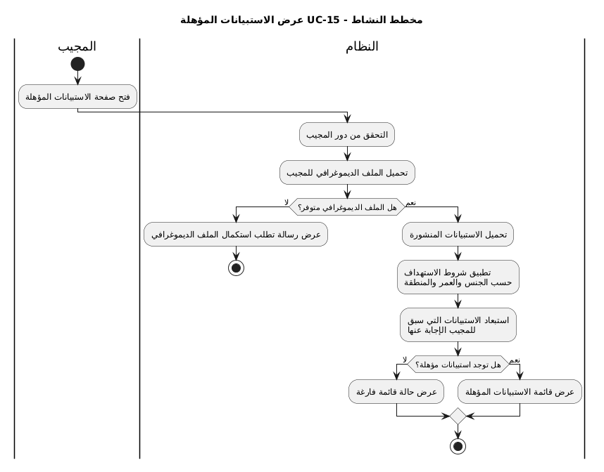
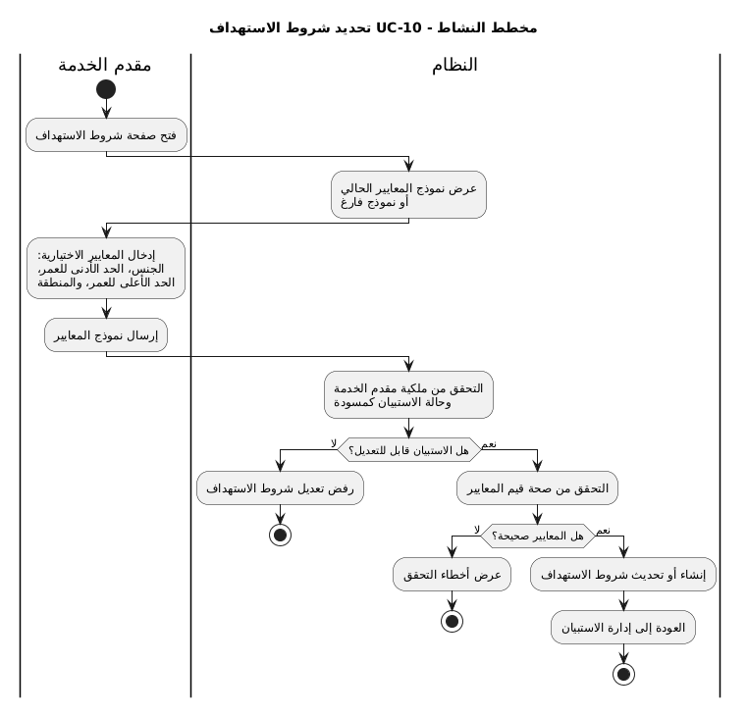

Slide 14
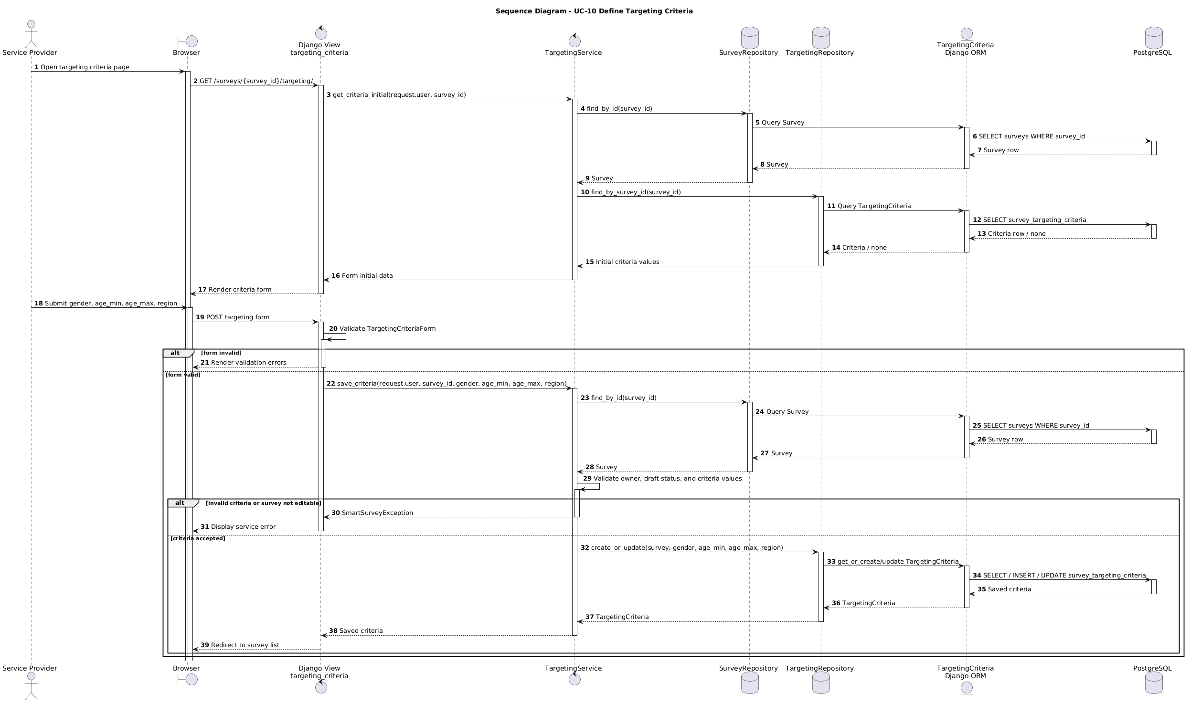

Slide 15
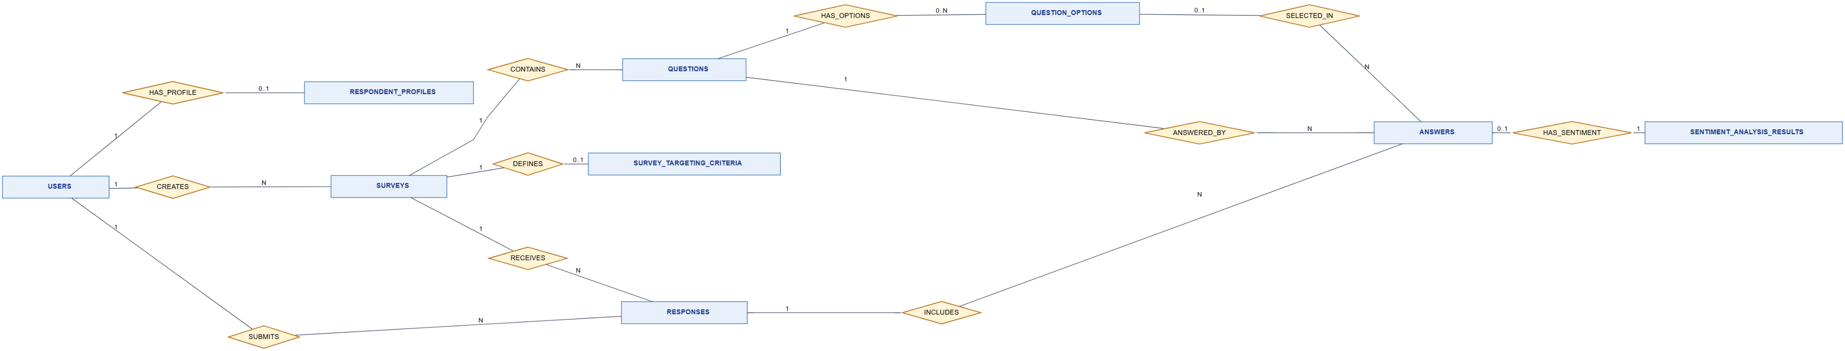
Chen ERD

Slide 16
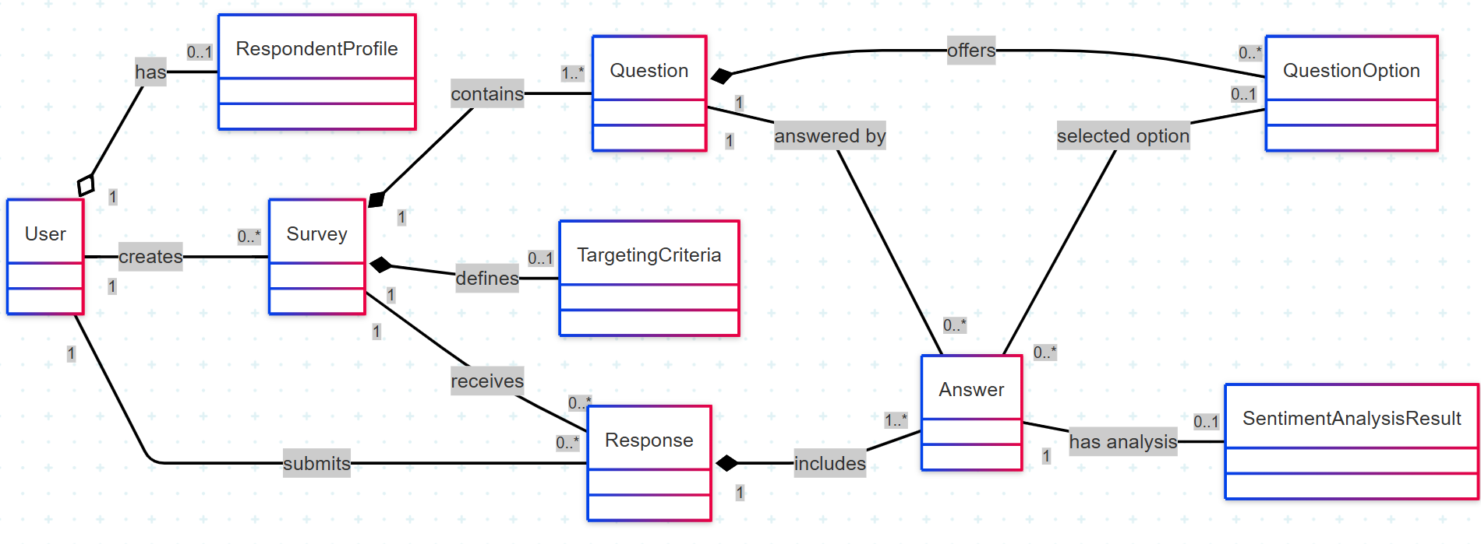
Core Domain Class Diagram

Slide 17
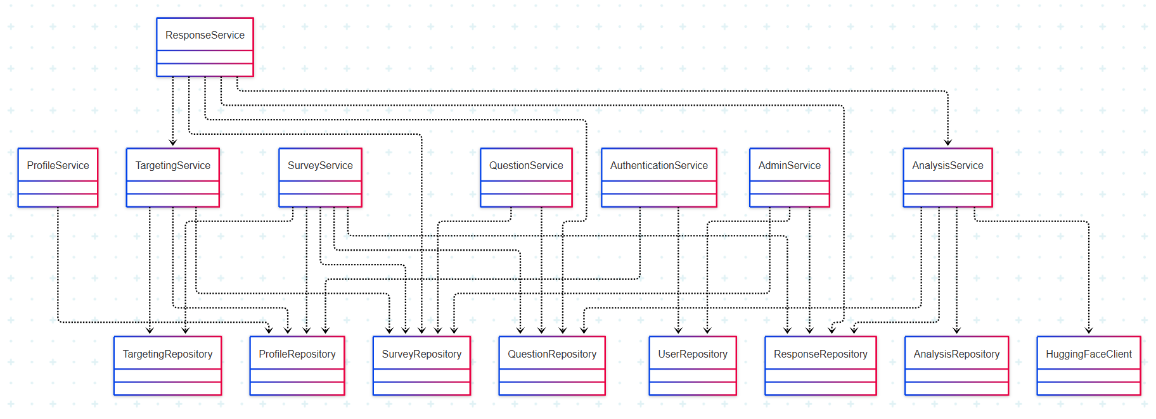
Services and repositories Class Diagram

Slide 18
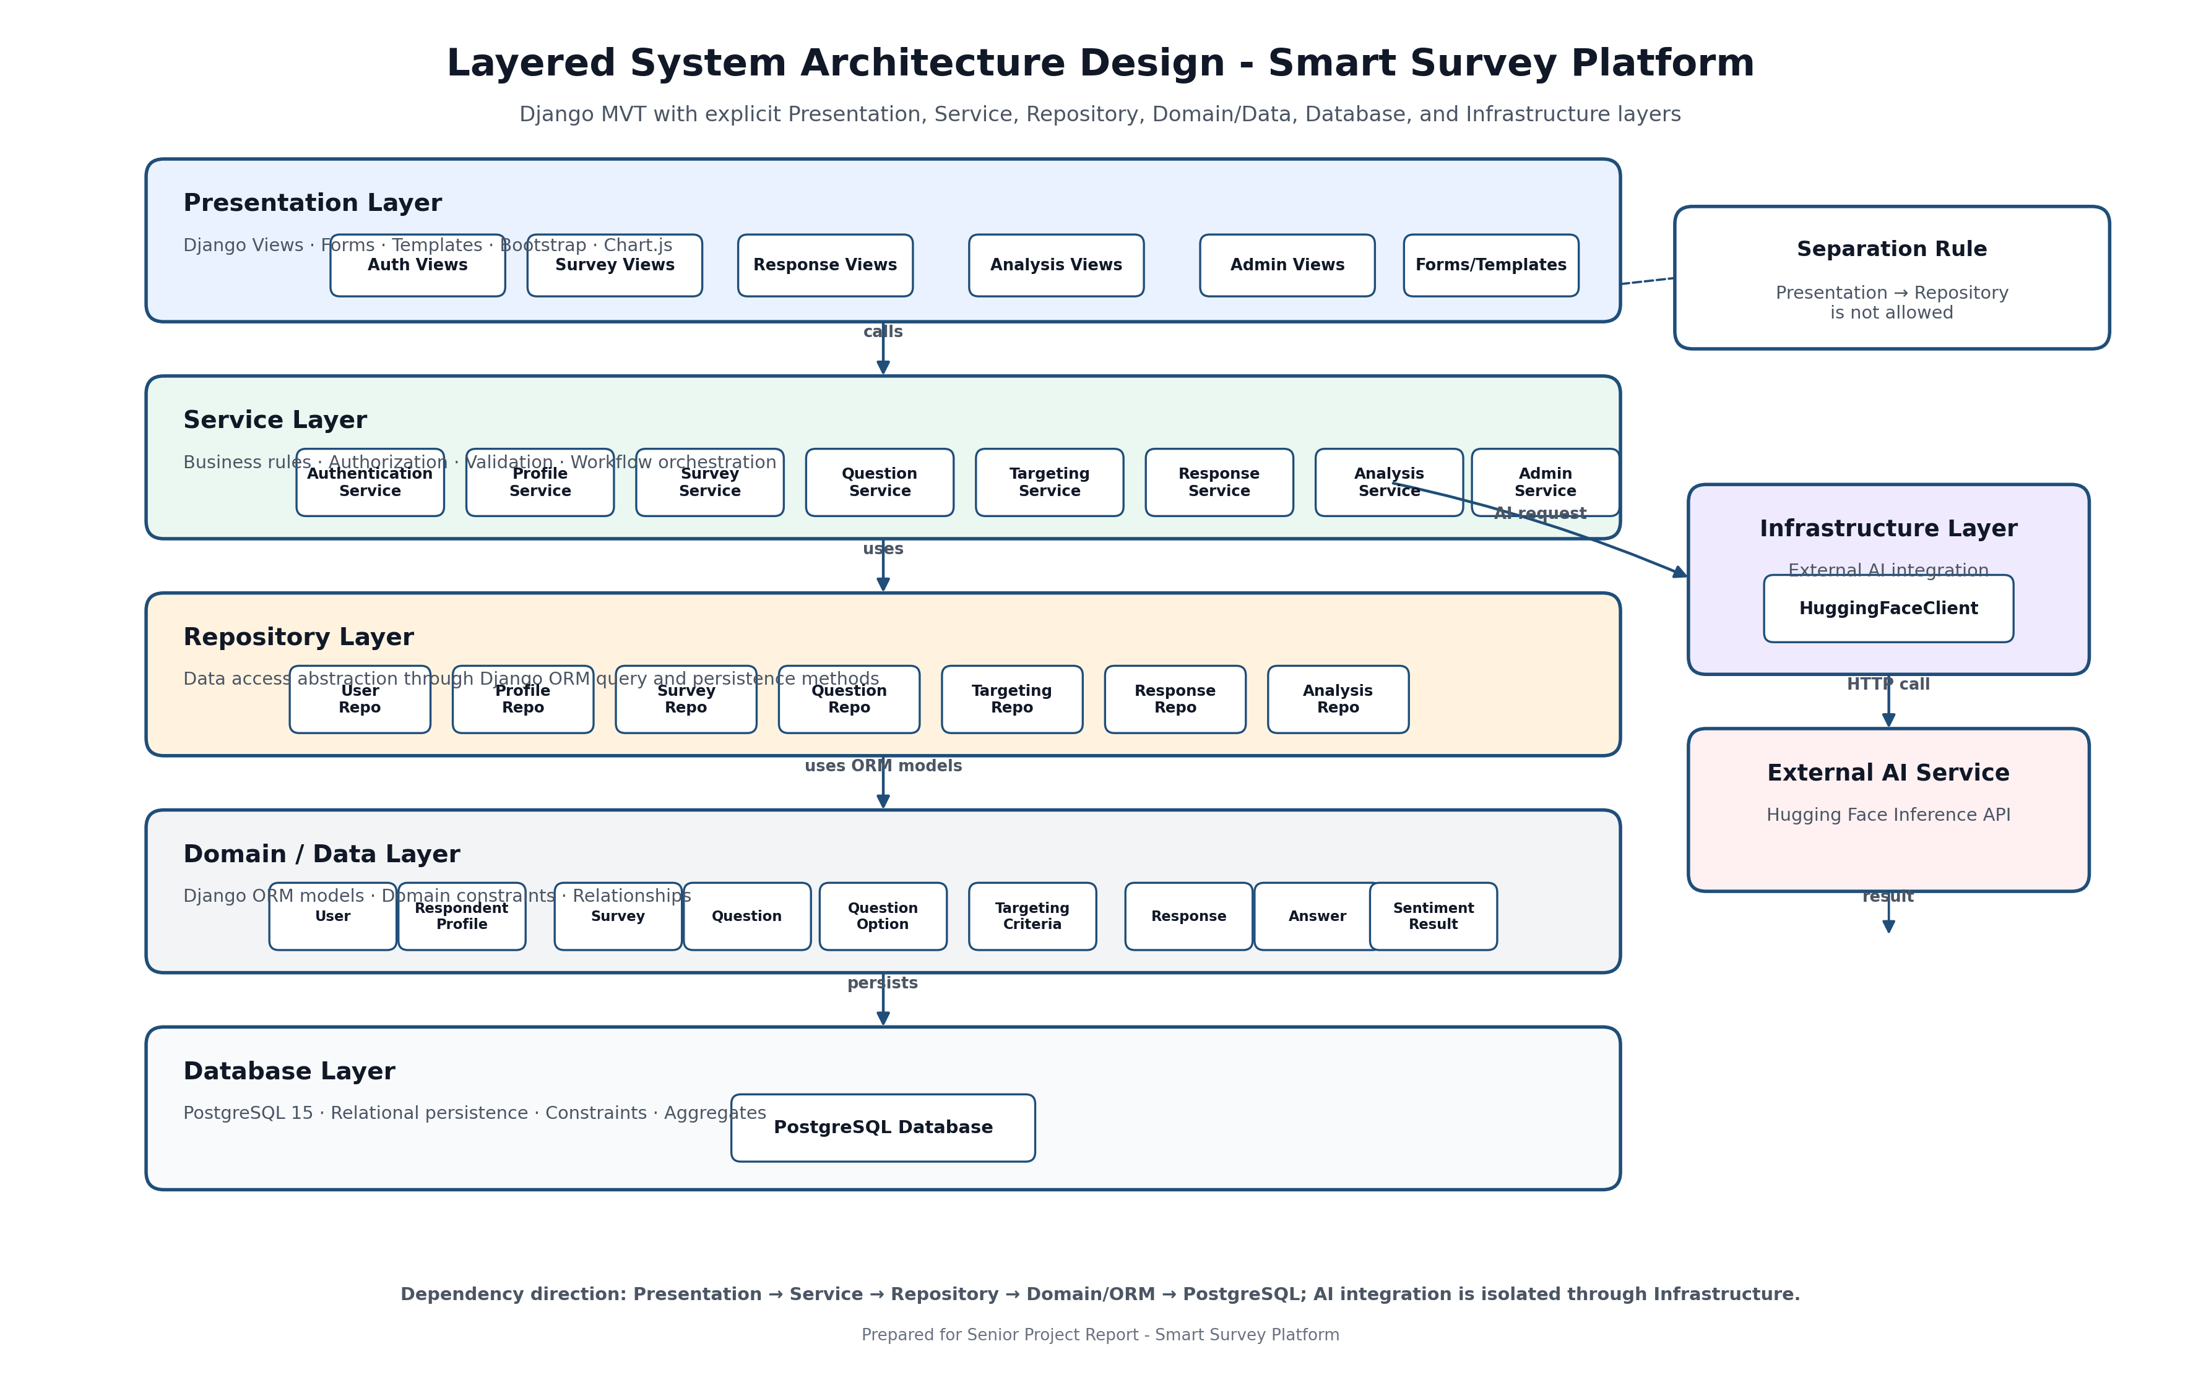
Layered Architecture - البنية الطبقية للنظام
يعتمد النظام على Layered Architecture داخل Django MVT، حيث تتعامل الواجهات مع طبقة الخدمات، ثم المستودعات، ثم نماذج البيانات وقاعدة PostgreSQL، مع عزل تكامل Hugging Face داخل Infrastructure Layer.

Slide 19
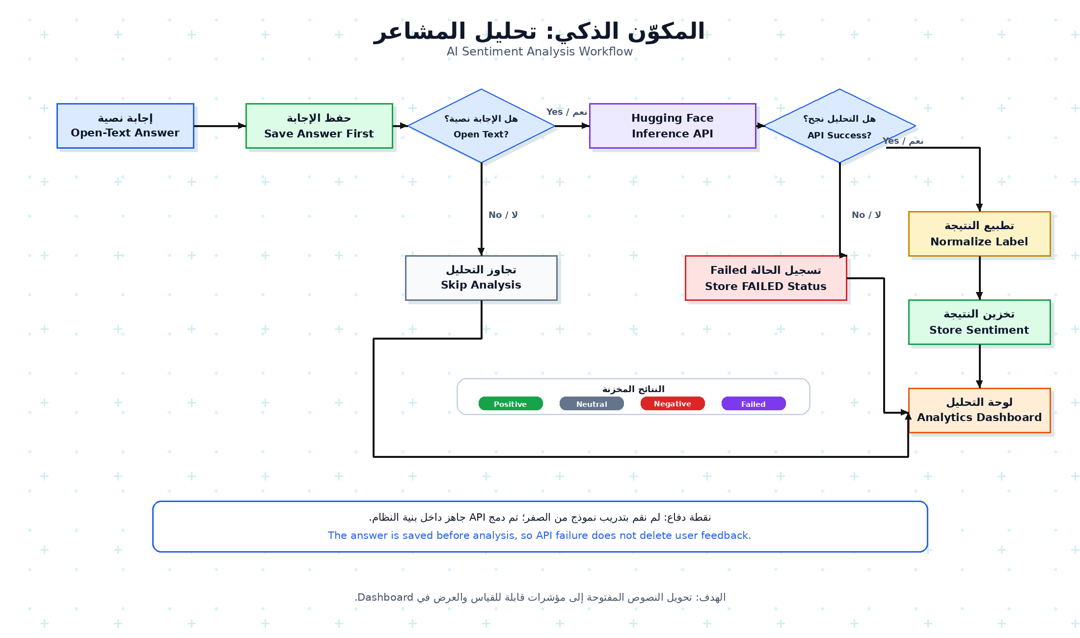
AI Component: Sentiment Analysis
الفكرة: تحليل الإجابات النصية المفتوحة باستخدام .Hugging Face Inference API

Slide 20
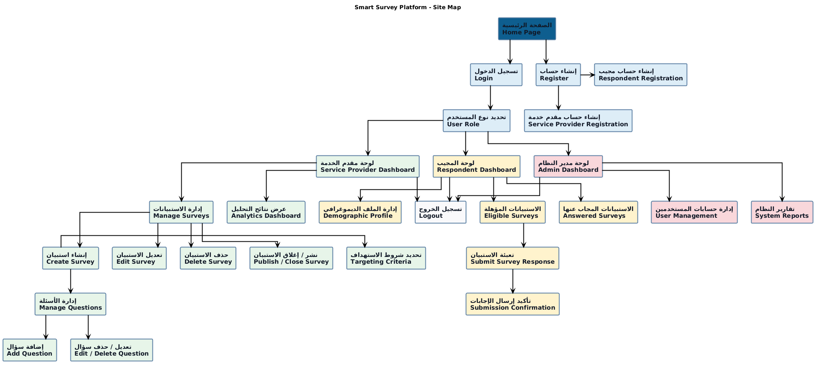
Site Map

Slide 21
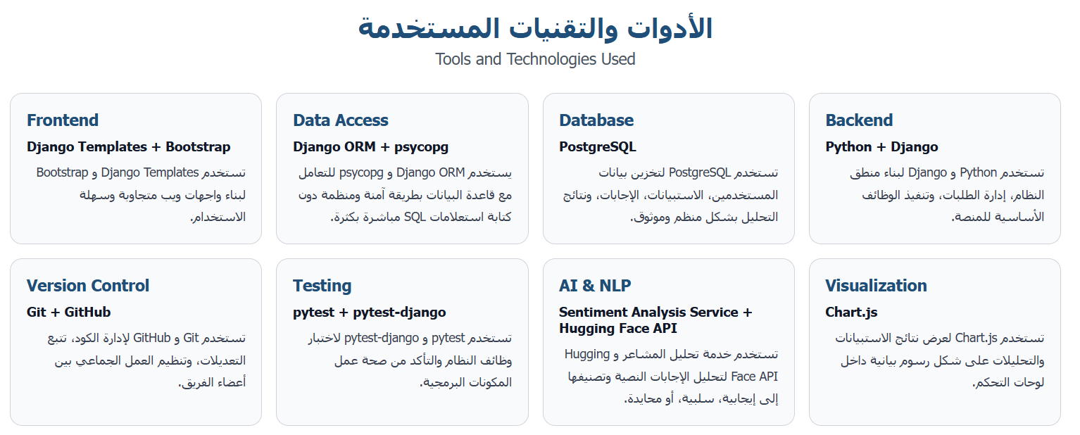

Slide 22
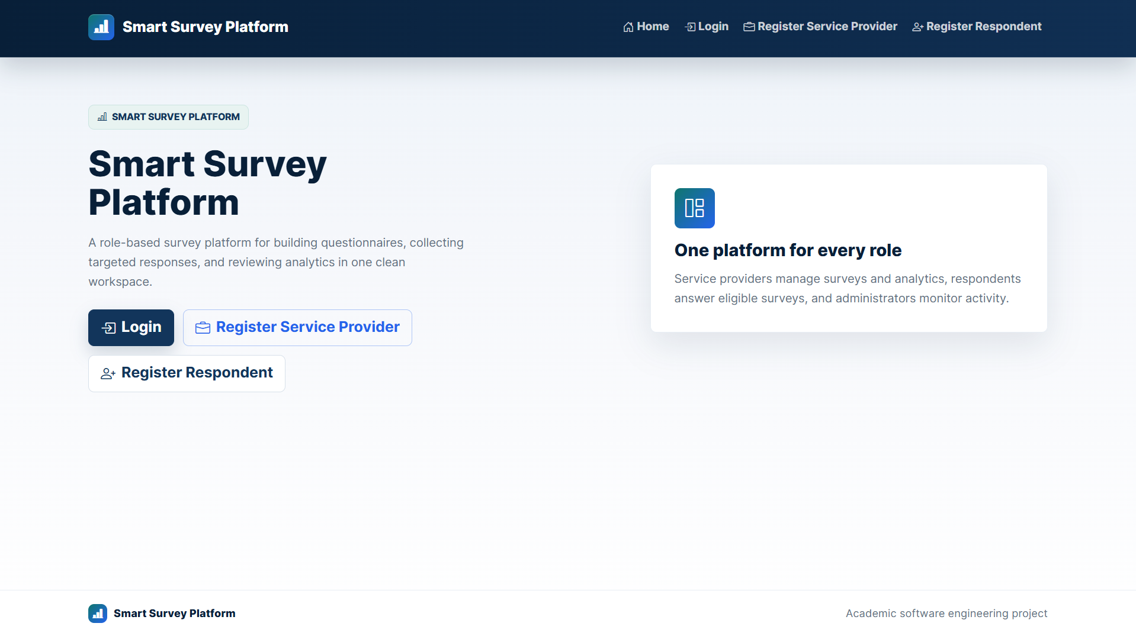

Slide 23
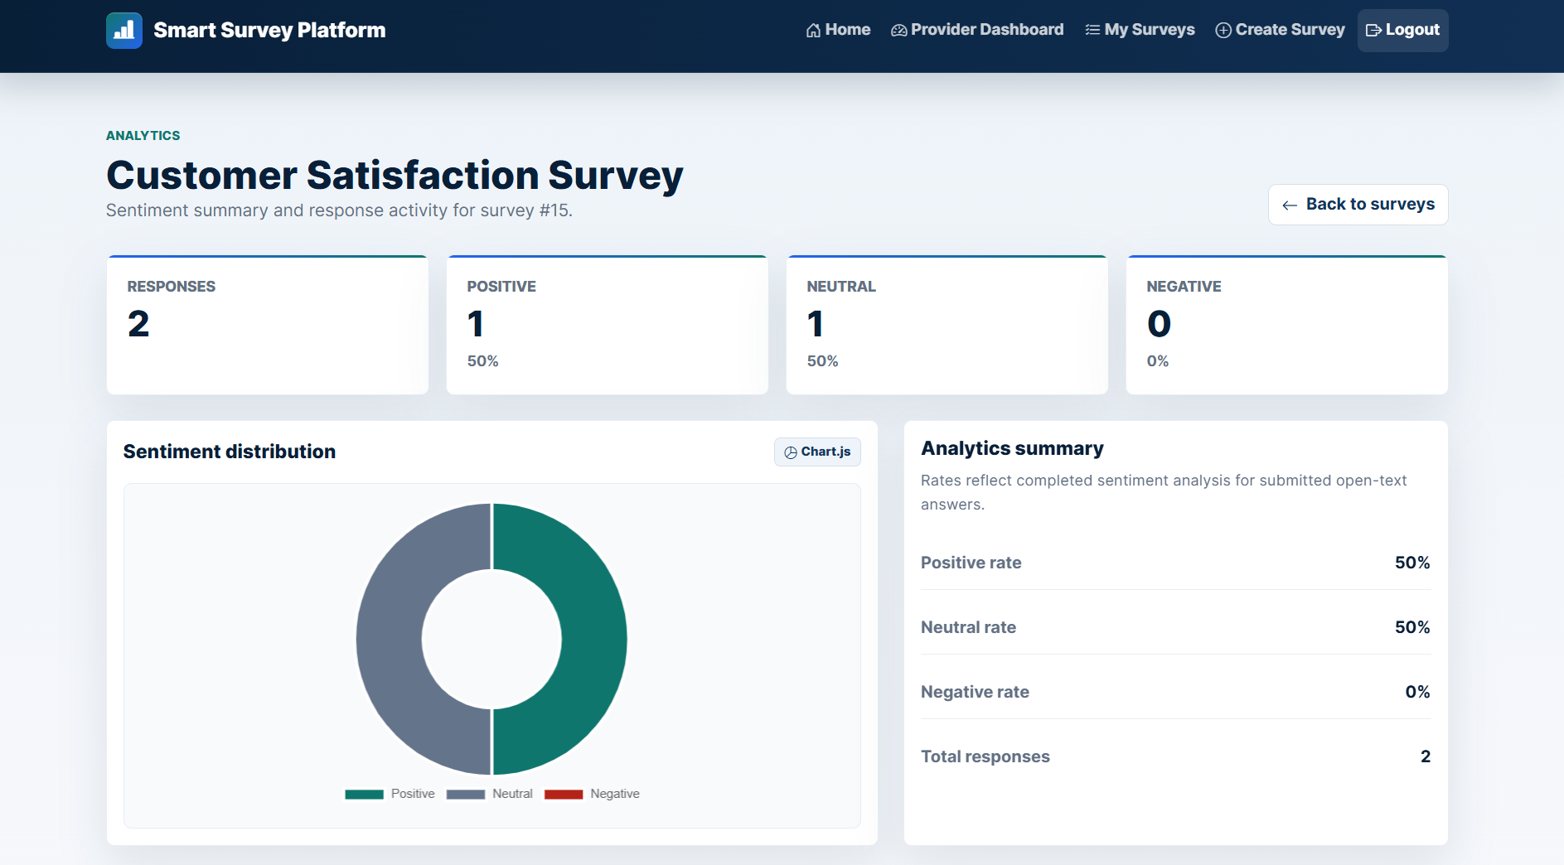

Slide 24
الإضافات المستقبلية المقترحة
الهدف | الإضافة المستقبلية
تحسين دقة الاستهداف وجعل النتائج أكثر تمثيلاً. | توسيع الملف الديموغرافي بإضافة التعليم، المهنة، الاهتمامات، مستوى الدخل، ونوع الخدمة المفضلة.
تشجيع المستخدمين على التسجيل والمشاركة. | نظام نقاط أو شارات للمجيبين النشطين دون الحاجة إلى دفع مالي.
زيادة عدد المجيبين داخل المنصة. | دعوات مشاركة داخلية بحيث يستطيع المستخدم دعوة أصدقائه للتسجيل.
تحسين ثقة مقدم الخدمة بجودة الإجابات. | مؤشر موثوقية للمجيب يعتمد على اكتمال الملف وعدد المشاركات الصحيحة.
تحسين تجربة المجيب. | اقتراح استبيانات مناسبة بناءً على الملف الديموغرافي والاهتمامات.
تحسين التحليل دون تعقيد كبير. | تصنيف الإجابات النصية حسب الموضوع مثل: جودة الخدمة، السعر، الدعم، التجربة.
جعل المنصة أكثر فائدة لمقدم الخدمة. | تصدير نتائج الاستبيان بصيغة PDF أو .Excel
تقليل الاستبيانات غير الجذابة. | قوالب جاهزة للاستبيانات تساعد مقدم الخدمة على إنشاء استبيان بسرعة.

